Slide 1

SCIENZE DELLA FORMAZIONE PRIMARIA
TIROCINIO SECONDO ANNO – T2
CORSO DI LAUREA
IN SCIENZE DELLA FORMAZIONE PRIMARIA
Tirocinio – T2
PRECONOSCENZE E FORMULAZIONE DEGLI OBIETTIVI DI APPRENDIMENTO
3/10/2025
A cura del gruppo Tutor di Tirocinio
T2-T3

Slide 2


SCIENZE DELLA FORMAZIONE PRIMARIA
TIROCINIO SECONDO ANNO – T2
ANALISI DEI BISOGNI FORMATIVI
RICOGNIZIONE DI PRECONOSCENZE
RICOGNIZIONE DI PRECONOSCENZE
CONVERSAZIONE INIZIALE
DRAMMATIZZAZIONE
GIOCO
LABORATORI CON ESPERIMENTI
ASCOLTO INIZIALE
SITUAZIONE PROBLEMATICA
ASCOLTO INIZIALE
MANIPOLAAZIONE DI MATERIALI
RAPPRESENTAZIONE GRAFICA
Notes:
VIgotsky scaffolding in prima linea le preconoscenze servono a individuare il livello di sviluppo individuale per immaginere il livello prossimale
Ausubel aggancio alle cose che già possiedo...motivare l SCELTA … lo colleghiamo con le preconoscenze dei bambini

Slide 3
SCIENZE DELLA FORMAZIONE PRIMARIA
TIROCINIO SECONDO ANNO – T2
RICOGNIZIONE DI PRECONOSCENZE​
​
Si inserisce in quella zona di sviluppo prossimale che permette di comprendere ciò che il bambino sa fare autonomamente e conosce già e ciò che potrà realizzare con il supporto del docente o coetaneo esperto.
Il singolo fattore più importante che influenza l’apprendimento sono le conoscenze che lo studente già possiede. Accertatele e comportatevi di conseguenza nel vostro insegnamento.
Ausubel D. P. , (1983 ) Educazione e processi cognitivi
Notes:
VIgotsky scaffolding in prima linea le preconoscenze servono a individuare il livello di sviluppo individuale per immaginere il livello prossimale
Ausubel aggancio alle cose che già possiedo...motivare l SCELTA … lo colleghiamo con le preconoscenze dei bambini

Slide 4
SCIENZE DELLA FORMAZIONE PRIMARIA
TIROCINIO SECONDO ANNO – T2
LE PRECONOSCENZE: COSA SONO?
Le preconoscenze come l'insieme delle conoscenze, abilità e atteggiamenti già posseduti dagli studenti prima dell’avvio di un nuovo percorso di apprendimento.
Sono esperienze pregresse, convinzioni, idee spontane e ingenuee che che gli studenti hanno costruito nel tempo.
Trinchero, R. (2017).
Notes:
VIgotsky scaffolding in prima linea le preconoscenze servono a individuare il livello di sviluppo individuale per immaginere il livello prossimale
Ausubel aggancio alle cose che già possiedo...motivare l SCELTA … lo colleghiamo con le preconoscenze dei bambini

Slide 5
SCIENZE DELLA FORMAZIONE PRIMARIA
TIROCINIO SECONDO ANNO – T2
PERCHÉ È IMPORTANTE RIVELARE
LE PRECONOSCENZE?
Sono fondamentali per decidere la linea progettuale e i successivi obiettivi da perseguire.
Secondo le teoria socio-costruttivista (Vygotskij, Ausubel), l’apprendimento è più significativo quando si costruisce su ciò che già si conosce, su risorse da mobilitare (Perrinoud 2003) e aiuta ad agganciare gli studenti sul loro terreno.
Notes:
Vygotski scaffolding,Ausubel aggancio
Sono indispensabili per stabilire degli obiettivi

Slide 6
SCIENZE DELLA FORMAZIONE PRIMARIA
TIROCINIO SECONDO ANNO – T2
LA CONVERSAZIONE INIZIALE
SERVE A
Esplicitare preconoscenze
Verificare apprendimenti pregressi
Confrontare esperienze
Agganciare concetti correlati
Notes:
Ausubel agganciare concetti

Slide 7
SCIENZE DELLA FORMAZIONE PRIMARIA
TIROCINIO SECONDO ANNO – T2
CONVERSAZIONE INIZIALE: cosa intendiamo?
1. E’ una pratica educativa interattiva che consiste in una partecipazione attiva e intenzionale dell'insegnante che si mette in interazione con gli alunni.
2. Permette all'insegnante di strutturare un' analisi dei bisogni formativi degli alunni.
3. E' il contesto dialogico, continuativo e costante.
4. Precedentemente RAGIONATA e INTERATTIVA nello scambio comunicativo, NON IMPROVVISATA, ma FLESSIBILE e in RELAZIONE.

Slide 8
SCIENZE DELLA FORMAZIONE PRIMARIA
TIROCINIO SECONDO ANNO – T2
Come si realizza la conversazione iniziale?
Ad esempio con un'attività esplorativa attraverso domande
Domande stimolo:
chiede di riferire cosa si sa di un argomento – agganciano e focalizzano
Domande di specificazione
approfondiscono e chiariscono. Rendono espliciti significati impliciti
(Dove, Chi, Quando, Come?)
Domande di rispecchiamento
valorizzano ciò che è stato detto e lo rilanciano. Si ripete la frase del bambino e gli si permette di poterla capire.
Innescano la curiosità
Favoriscono l'emergere di preconoscenze
Introducono un compito autentico o una situazione problematica
Rafforzano la comprensione
Favoriscono la verbalizzazione
Aiutano a strutturare il pensiero
Favoriscono l'autoregolazione emotiva
Favoriscono il senso di ascolto e accoglienza
Stimolano la riflessione metacognitiva

Slide 9
SCIENZE DELLA FORMAZIONE PRIMARIA
TIROCINIO SECONDO ANNO – T2
Come si realizza la conversazione iniziale?
Ad esempio con un'attività esplorativa attraverso domande
Domande di specificazione
approfondiscono e chiariscono. Rendono espliciti significati impliciti
(Dove, Chi, Quando, Come?)
Domande di rispecchiamento
Valorizzano ciò che è stato detto e lo rilanciano. Si ripete la frase del bambino e gli si permette di poterla capire.
Permette al bambino di sentirsi compreso e di riagganciarlo al processo creativo
Domande stimolo:
chiede di riferire cosa si sa di un argomento – agganciano e focalizzano
"Avete mai sentito parlare di?"
"Hai mai visto un quadro o una scultura?"
"Come si chiama il luogo di questa immagine?
"Se dico numero cosa ti viene in mente?"
"Che personaggio è?"
"Come hai fatto quella volta.."
"Quando è successo?"
"Come è avvenuto?"
"Li hai visti in qualche posto" (i numeri)
"Li hai mai usati" (i numeri)
Quindi se i sassi si spostano, tu hai visto sassi che si spostavano?
"Sento che il disegno che hai fatto non è come avevi in mente"
"Ti sento un po' frustrato perché non ti viene come vorresti, è così?

Slide 10
SCIENZE DELLA FORMAZIONE PRIMARIA
TIROCINIO SECONDO ANNO – T2
Come si realizza la conversazione iniziale?
Ad esempio con un'attività esplorativa attraverso domande
Domande stimolo:
chiede di riferire cosa si sa di un argomento – agganciano e focalizzano
Domande di specificazione
approfondiscono e chiariscono. Rendono espliciti significati impliciti
(Dove, Chi, Quando, Come?)
Domande di rispecchiamento
valorizzano ciò che è stato detto e lo rilanciano. Si ripete la frase del bambino e gli si permette di poterla capire.
Cosa succede se mettiamo il ghiaccio al sole?
Hai detto che il ghiaccio si scioglie.. Puoi spiegare cosa intendi per sciogliere?
Mi sembra che tu voglia dire che il ghiaccio cambia forma quando fa caldo, ho capito bene?

Slide 11


SCIENZE DELLA FORMAZIONE PRIMARIA
TIROCINIO SECONDO ANNO – T2
Ulteriori esempi di domande...
Attraverso conversazioni verbali guidate,
temi aperti e attività narrative che stimolano la riflessione e l’espressione personale.
Le strategie includono:
Domande stimolo: chiede di riferire che cosa si sa su un argomento, attivano il pensiero e aprono il dialogo (es. «Ti sei mai sentito un artista?» «Cos'è secondo voi?» “Hai mai visto un quadro o una scultura?" «Cos’è questo, secondo voi?» "Cosa succede se mettiamo il ghiaccio al sole?"
Domande di specificazione: approfondiscono e chiariscono (es. » «Perché secondo voi?» " «Chi può essere questo personaggio?» «Dove cresce questo frutto? "Che tipo di altre parole possiamo usare affinché anche chi non lo conosce possa iniziare ad immaginarlo?" "Chi le ha portate lì?")
Domande di rispecchiamento: valorizzano ciò che è stato detto e lo rilanciano
(es. "I sassi si spostano" - "Quindi se i sassi si spostano, tu li hai visti che si spostavano?
" "La montagna è rossa" "Hai visto o visitato una montagna rossa?"

Slide 12
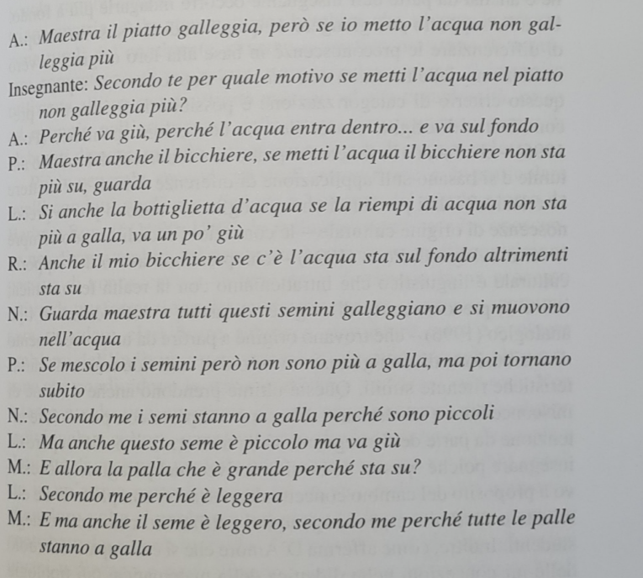
SCIENZE DELLA FORMAZIONE PRIMARIA
TIROCINIO SECONDO ANNO – T2
Conversazione iniziale
Conversazione dove la maestra propone un esperimento sul galleggiamento :
Ma: "Come fanno le cose a galleggiare?"
Nigris, Teruggi, Zuccoli ( a cura di) (2020)Didattica Generale. Pearson ed.

Slide 13
SCIENZE DELLA FORMAZIONE PRIMARIA
TIROCINIO SECONDO ANNO – T2
Cosa accade?
L'insegnante pone una domanda stimolo e invita i bambini a sperimentare
Pone una domanda di specificazione (secondo te perché..?)
Si notano alcune verbalizzazioni che colgono una relazione tra le proprietà degli oggetti :
- il loro volume "Secondo me i semi stanno a galla perché sono piccoli"
- il loro peso " Secondo me perché la palla è più leggera
4. Si notano anche misconcezioni nei ragionamenti:
- "E allora perché la palla che è grande sta su?"
Nigris, Teruggi, Zuccoli ( a cura di) (2020)Didattica Generale. Pearson ed.

Slide 14
SCIENZE DELLA FORMAZIONE PRIMARIA
TIROCINIO SECONDO ANNO – T2
Come Passare da una Domanda Stimolo a una di Specificazione
Inizia con la domanda stimolo: poni un quesito ampio per far emergere le idee principali su un tema.
Raccogli le informazioni sulle preconoscenze ascolta la risposta e identifica i punti chiave o le aree di incertezza.
Usa domande di specificazione per approfondire: Chiedi dettagli sui punti emersi.
  - Chiedi "come", "dove", "quando" e "chi" per ottenere informazioni più concrete.
  - Chiedi "perché" per ottenere le loro spiegazioni e comprendere il pensiero.
  Questa combinazione di domande permette:
  di attivare e stimolare il pensiero dei bambini.
  2. ottenere più informazioni sulle preconoscenze delle bambine.
Notes:
Conversazione iniziale e il contesto idealogico, ascolto in senso pedagogico, per individuare I messaggi che arrivano

Slide 15
SCIENZE DELLA FORMAZIONE PRIMARIA
TIROCINIO SECONDO ANNO – T2
Bibliografia
Trinchero R., Costruire e certificare competenze con il curricolo verticale nel secondo ciclo.
Milano, Rizzoli Education.
Ausubel, D. P. (1983). Educazione e processi cognitivi. Firenze, La Nuova Italia.
Perrenoud, P. (2003). Costruire competenze a partire dalla scuola. Roma, Anicia.
Castoldi (2017). Costruire unità di apprendimento e valutare le competenze. Carocci Ed.

